Slide 1

QUẢN LÝ PHÒNG KHÁM
Tên môn : PRO1014
DỰ ÁN 1
Giảng viên : Lê Văn Phụng

Slide 2
NHÓM 3
PS20689 Nguyễn Văn Hưng
PS20692 Hoàng Trọng Nghĩa
PS24957 Đỗ Huy Hoàng
PS20673 Nguyễn Ngọc Huyền
PS20520 Nguyễn Thanh Hà
PS24110 Nguyễn Lý Tấn Học
PS21672 Nguyễn Xuân Tú

Slide 3

CONTENT
GIỚI THIỆU DỰ ÁN
PHÂN TÍCH YÊU CẦU CỦA KHÁCH HÀNG
THIẾT KẾ ỨNG DỤNG
THỰC HIỆN DỰ ÁN

Slide 4
CONTENT
KIỂM THỬ VÀ SỬA LỖI
Note.
Trong quá trình chuẩn bị code chúng ta sẽ thiết lập luồng đi của dữ liệu và vẽ Acitivity Diagram
ĐÓNG GÓI VÀ TRIỂN KHAI
KẾT LUẬN

Slide 5
1. GIỚI THIỆU DỰ ÁN
Dự án quản lý phòng khám được xây dựng nhằm mụ đích giúp cho việc quản lý ở các phòng khám trở nên nhanh gọn và an toàn

Slide 6

• Là cơ sở quản lí tiến độ dự án.
• Là cơ sở để tuyển dụng, bố trí và điều phối nhân lực cho dự án.
• Là căn cứ để dự toán ngân sách và kiểm tra tài chính của dự án.
• Lập căn cứ để xác định thời gian, chi phí và các yêu cầu về chất lượng.
• Là cơ sở giúp đảm bảo các mục tiêu dự án.
• Giúp tránh hoặc giảm nhẹ các bất trắc rủi ro.
• Dự án có liên quan như thế nào đến doanh nghiệp, tổ chức.
• Bối cảnh thực hiện dự án và bối cảnh này có tính đặc trưng như thế nào.
• Dự án sẽ giúp thay đổi hoặc cải thiện điều kiện sống và phát triển của các thành viên doanh nghiệp hoặc những người hưởng lợi như thế nào.
LẬP KẾ HOẠCH DỰ ÁN

Slide 7
2. PHÂN TÍCH YÊU CẦU CỦA KHÁCH HÀNG
Để có thể hiểu rõ mong muốn của khách hàng thì ta cần phân tích những yêu cầu mà khách hàng đưa ra

Slide 8
VẼ SƠ ĐỒ USE CASE
Use Case (Trường hợp sử dụng) là “Một kỹ thuật được dùng trong kỹ thuật phần mềm và hệ thống để nắm bắt yêu cầu chức năng hệ thống. Use Case mô tả sự tương tác đặc trưng giữa người dùng bên ngoài (Actor) và hệ thống.”

Slide 9

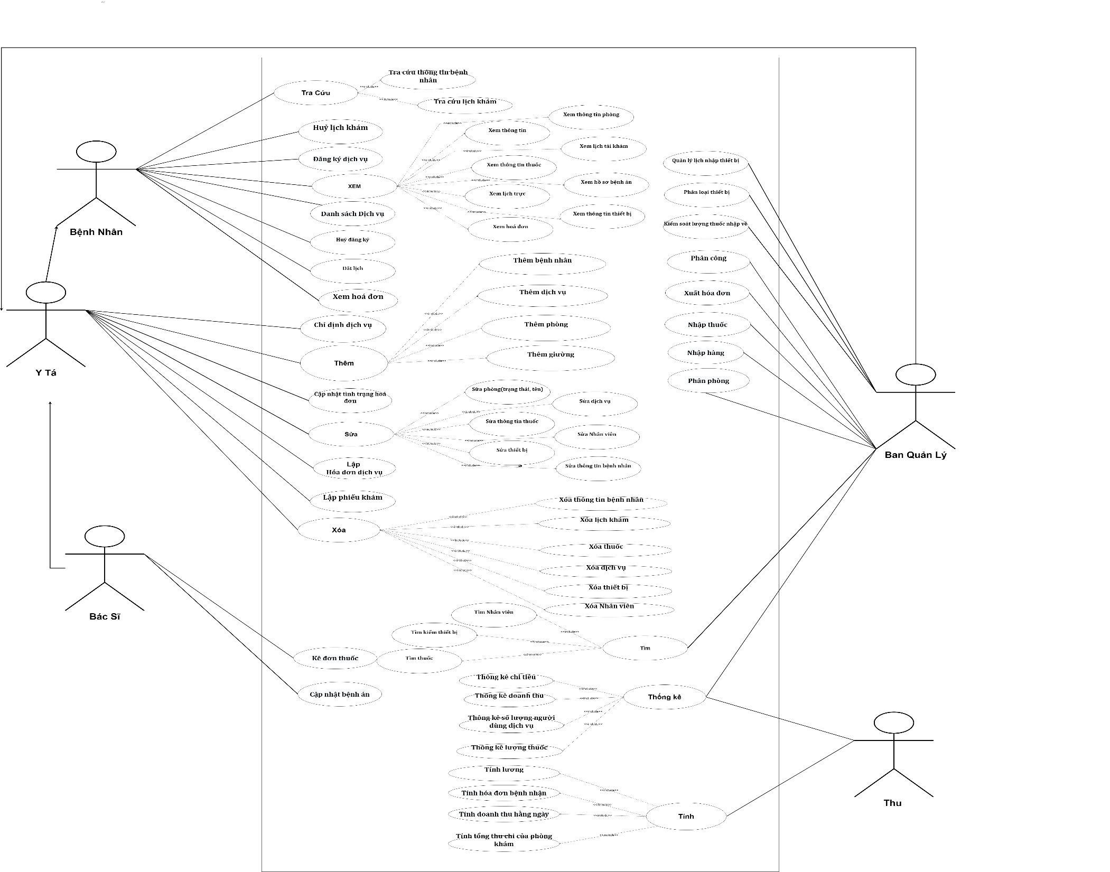

Slide 10

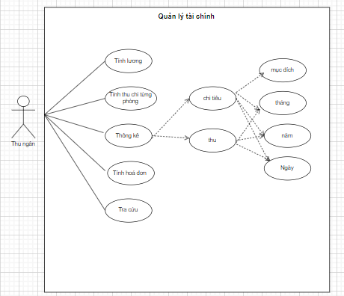
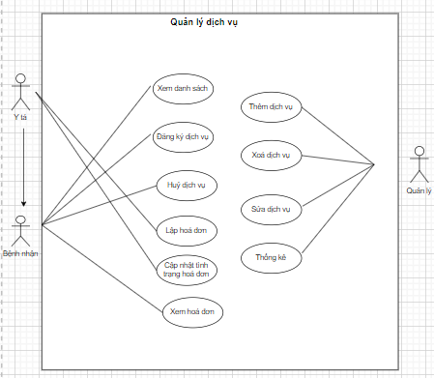


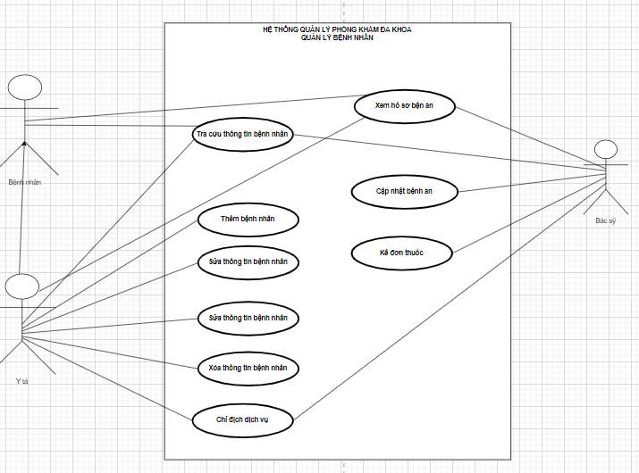
Chi tiết
Quản lý tài chính
USE CASE
USE CASE CHI TIẾT
Quản lý dịch vụ và quản lý bệnh nhân

Slide 11

Phân tích đặc tả yêu cầu của hệ thông
Phân tích
Đặc tả yêu cầu
kHÁI NIỆM
Tài liệu đặc tả yêu cầu (đặc tả chức năng) là mô tả hướng người phát triển, là cơ sở của hợp đồng làm phần mềm.

Slide 12

Mô tả chức năng
Dữ liệu liên quan
Đối tượng sử dụng
Các thành phần của đặc tả

Slide 13
YÊU CẦU HỆ THỐNG
Yêu cầu chức năng nghiệp vụ
Các chức năng cần có ?
20XX
Yêu cầu về bảo mật
Phải có tính bảo mật khi sử dụng phần mềm ?
20XX
20XX
Yêu cầu về môi trường công nghệ
Sử dụng trên hệ điều hành - môi trường ?

Slide 14

3.THIẾT KẾ
GIAO DIỆN
Thiết kế giao diện phần mềm trước khi bắt tay code giao diện

Slide 15
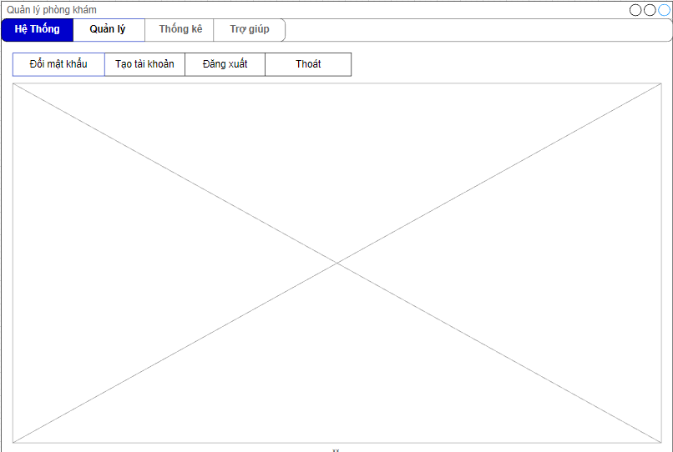
TRANG CHỦ

Slide 16
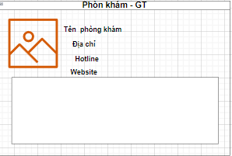
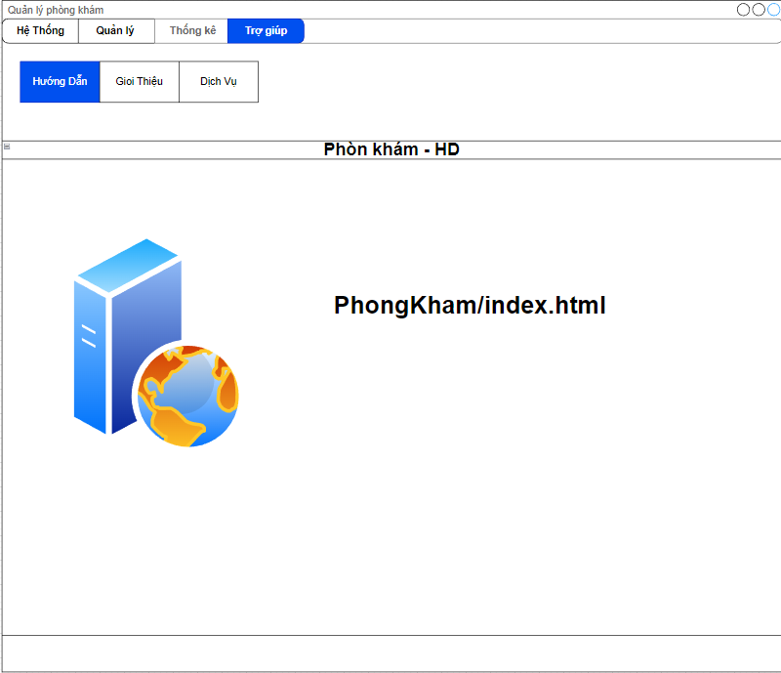
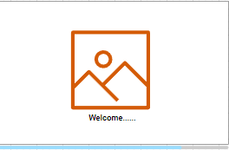
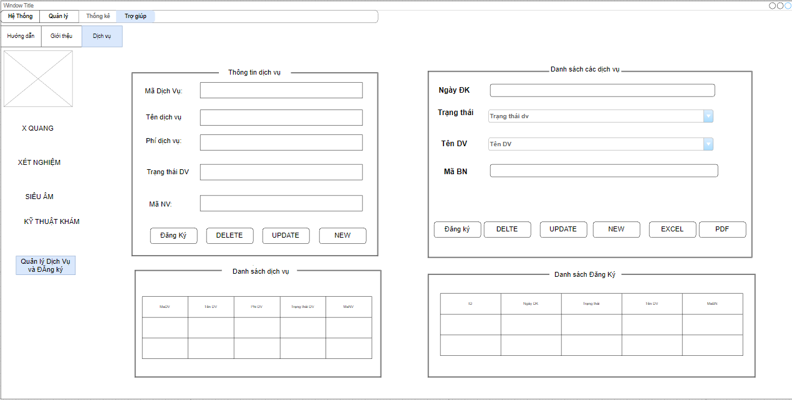

Slide 17

4. THỰC HIỆN DỰ ÁN
Question
Answer

Slide 18
No. 4.1
THIẾT LẬP CƠ SỞ DỮ LIỆU
Dựa vào sơ đồ Use Case chúng ta sẽ phân tích dữ liệu để tạo cơ sở dữ liệu.

Slide 19
THIẾT LẬP CƠ SỞ DỮ LIỆU
Tạo cở sở dữ liệu với
sql service
Vẽ sơ đồ ERD
Xác định các thực thẻ và các thuộc tính
Hình thành cơ sở dữ liệu
Thêm dữ liệu vào
cơ sở dữ liệu
Vẽ lược đồ quan hệ
Xác định các khoá chính và mối quan hệ giữa các thực thể
Bổ sung dữu liệu vào các thực thể

Slide 20

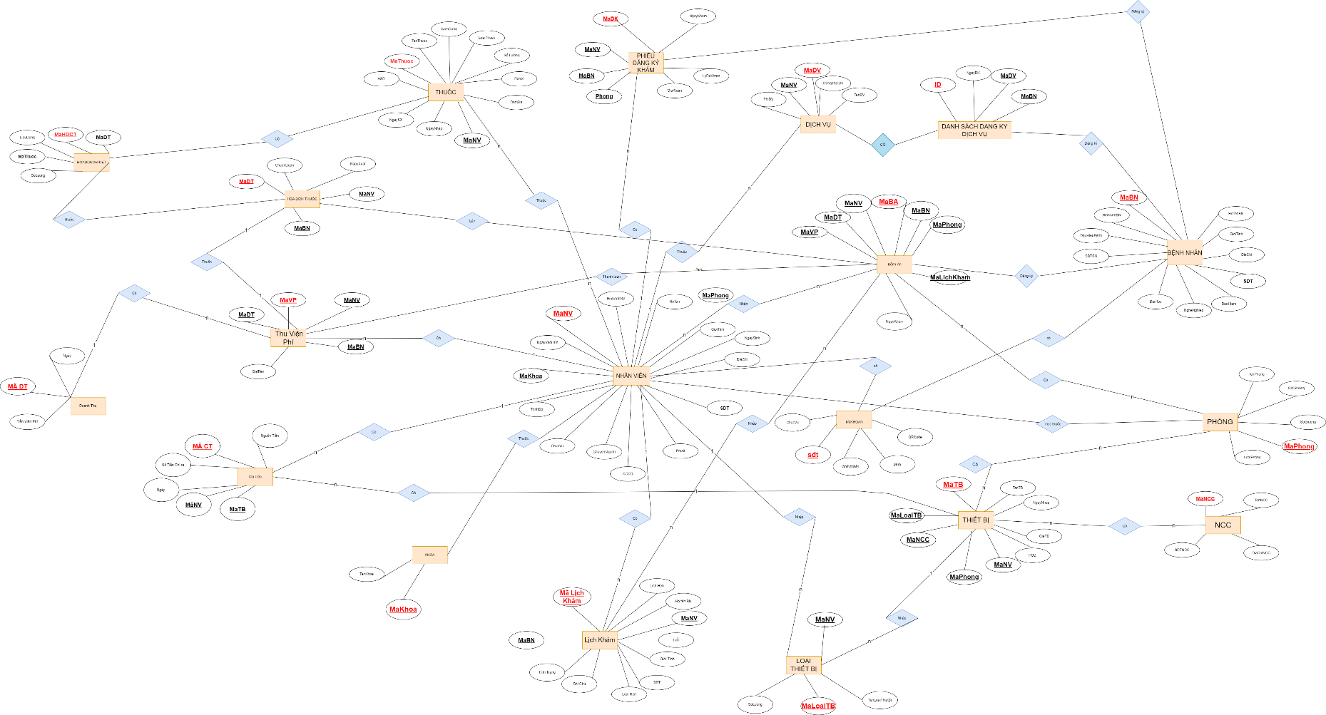
Phân tích vẽ sơ đồ ERD

Slide 21
LƯỢC ĐỒ QUAN HỆ
Xác định các khoá chính và khoá ngoại của từng thực thể và mối quan hệ giữa các thực thể

Slide 22
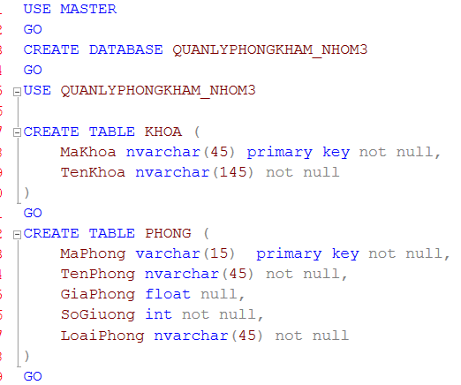
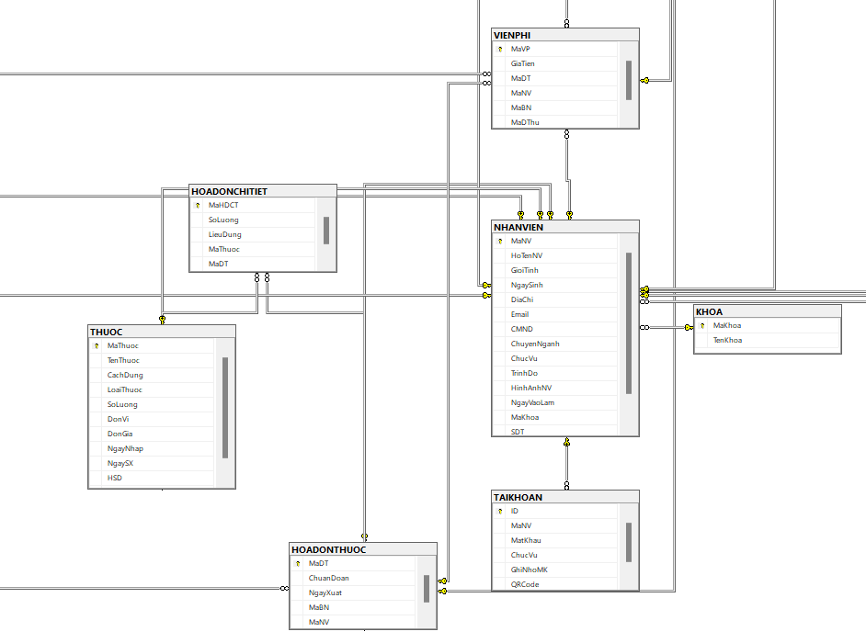
Thực hiện code cơ sở dữ liệu

Slide 23
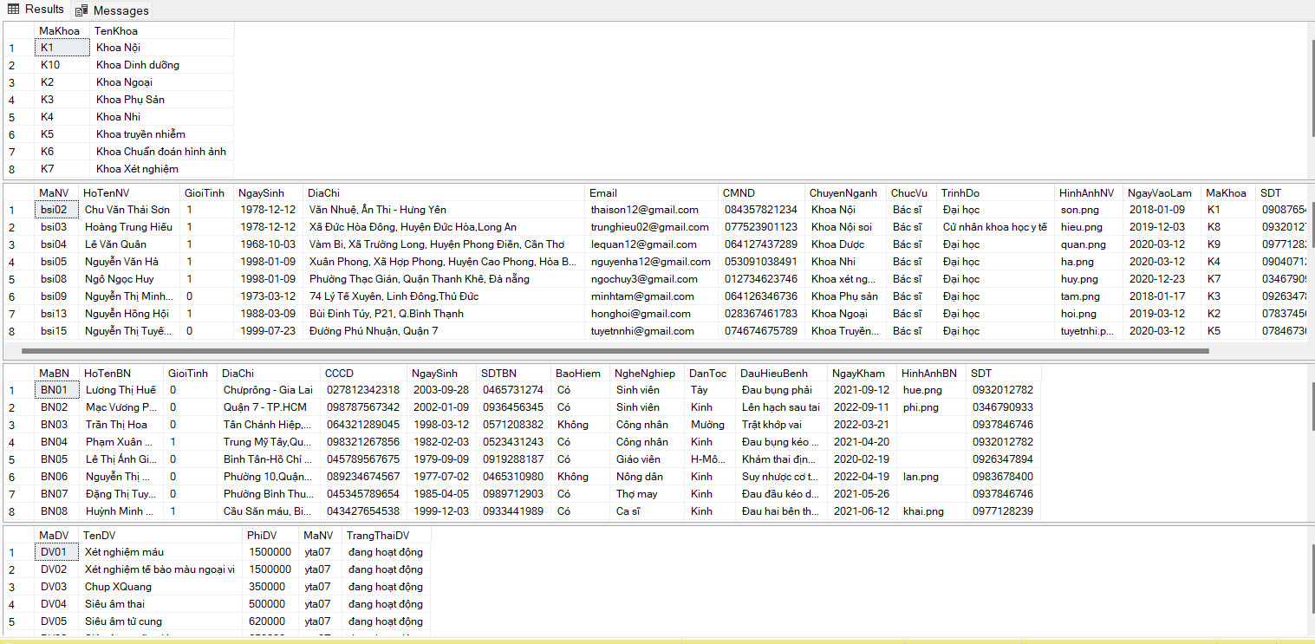
Thêm dữ liệu cho các bảng
Sau khi đã tạo thành công các bảng và tạo mối liên kết giữa các bảng. Ta tiếp tục thêm dữ liệu vào các bảng

Slide 24
Sau khi đã có cơ sở dữ liệu, có giao diện bản thiết kế , có sơ đồ phân tích luồng đi dữ liệu và Activity Diagram, ta tiến hành code dự án.
Code giao diện
Code các lớp đối tượng
Code các lớp Dao
Code các thư viện hỗ trợ
Code chức năng
4.2 TIẾN HÀNH CODE DỰ ÁN

Slide 25
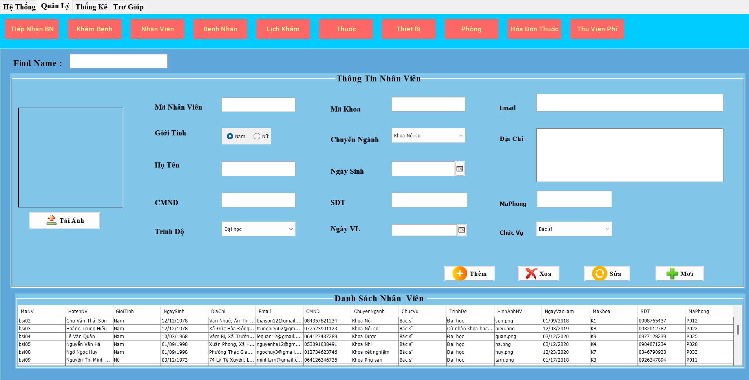
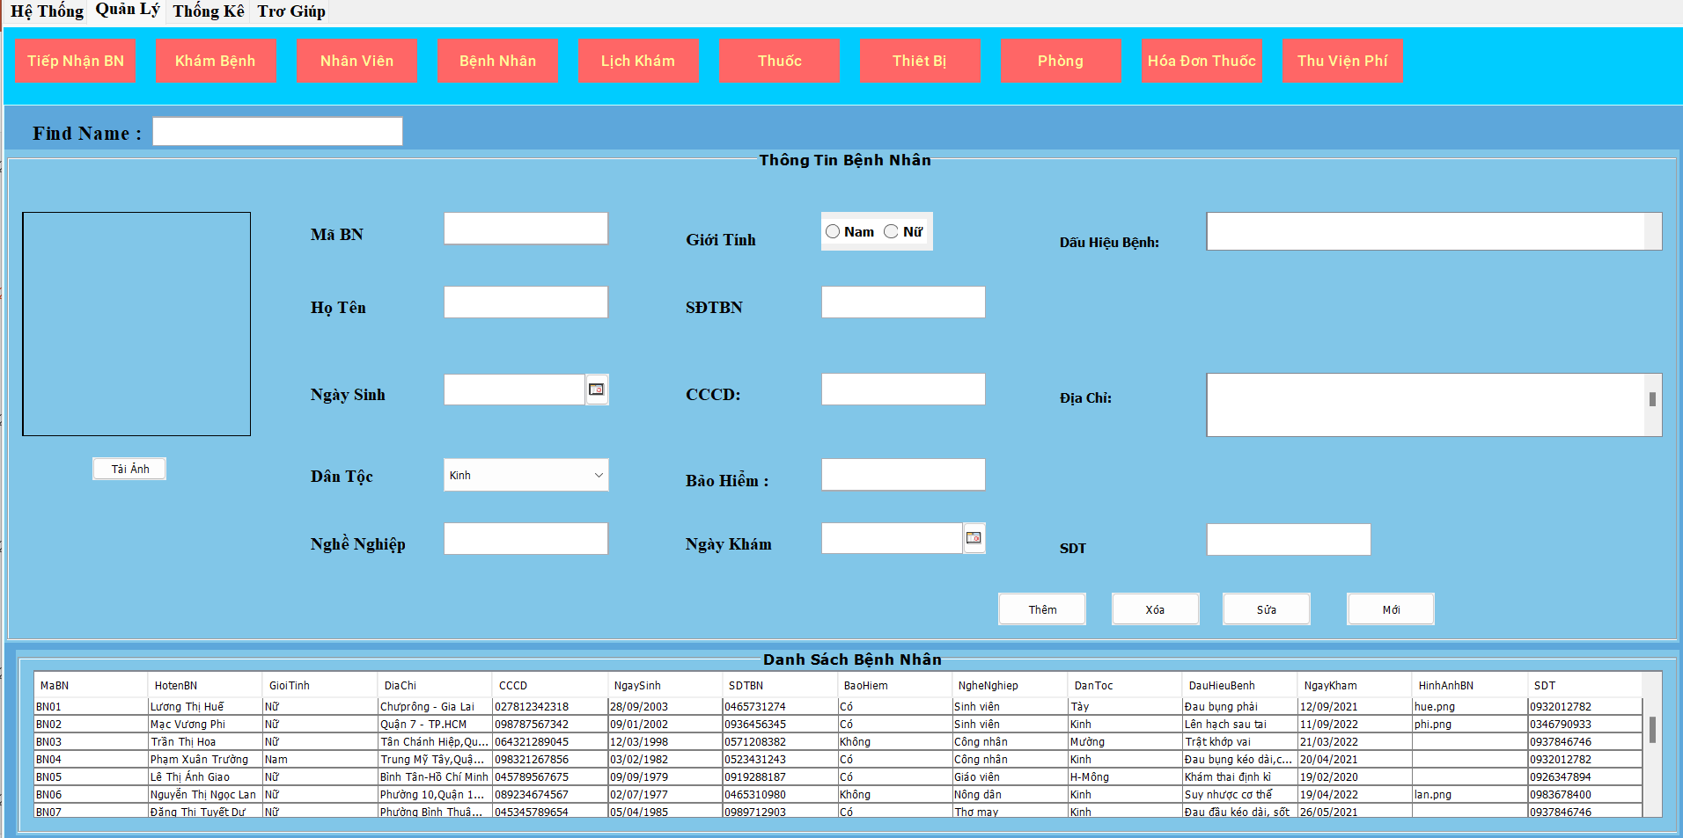
GIAO DIỆN NHÂN VIÊN
GIAO DIỆN BỆNH NHÂN

Slide 26
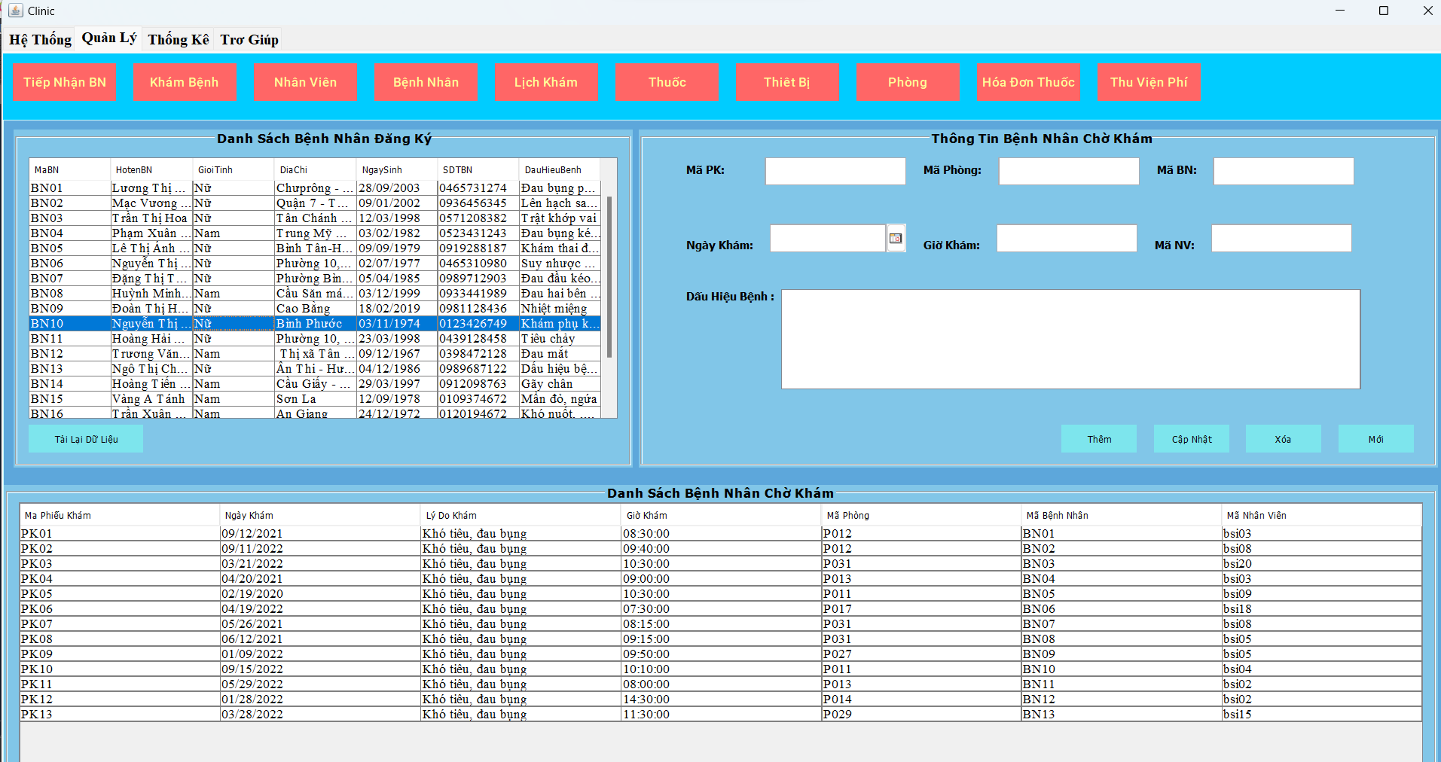
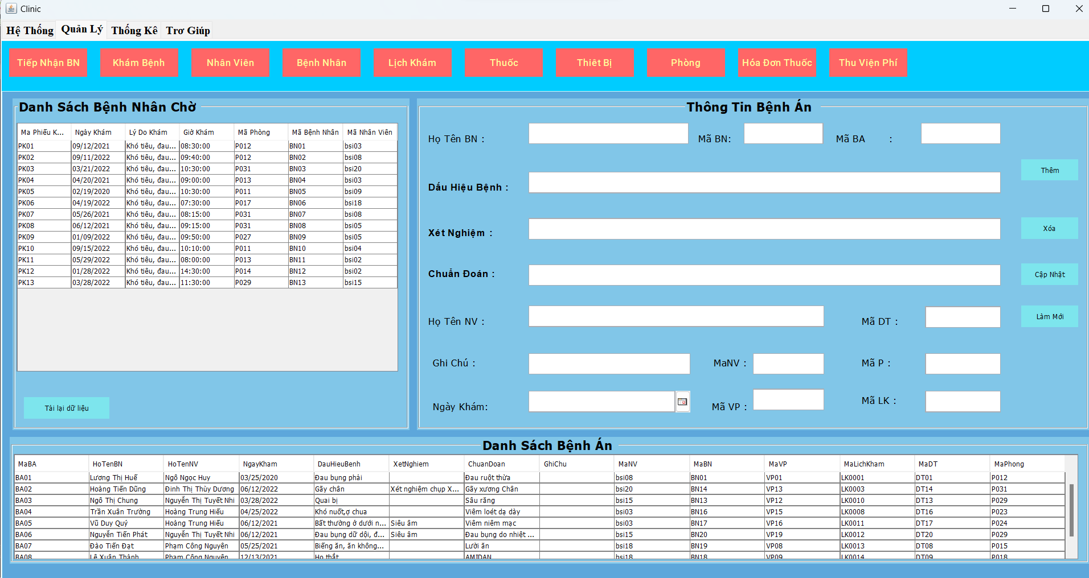
GIAO DIỆN TIẾP NHẬN BỆNH NHÂN
GIAO DIỆN KHÁM BỆNH

Slide 27
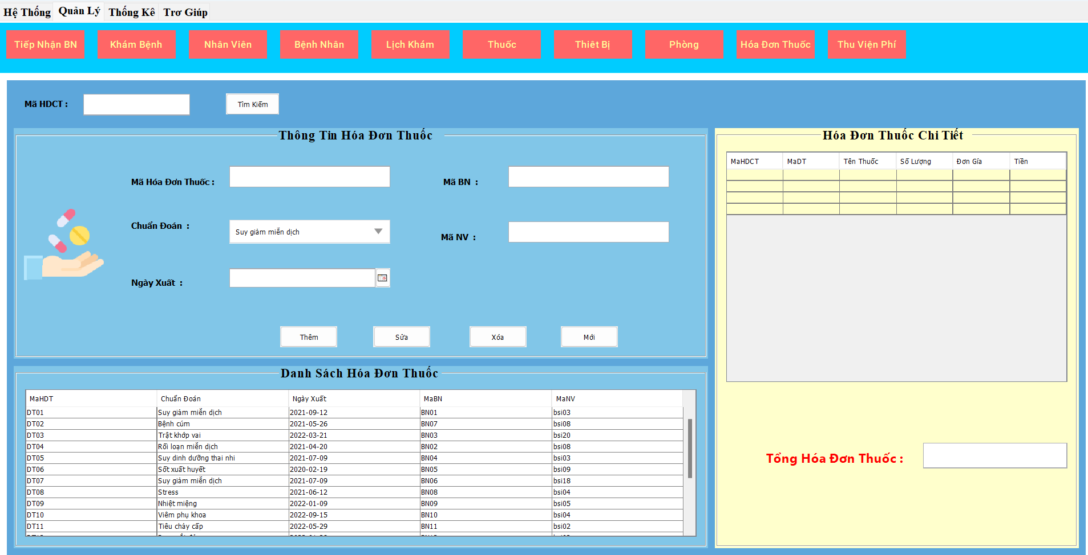
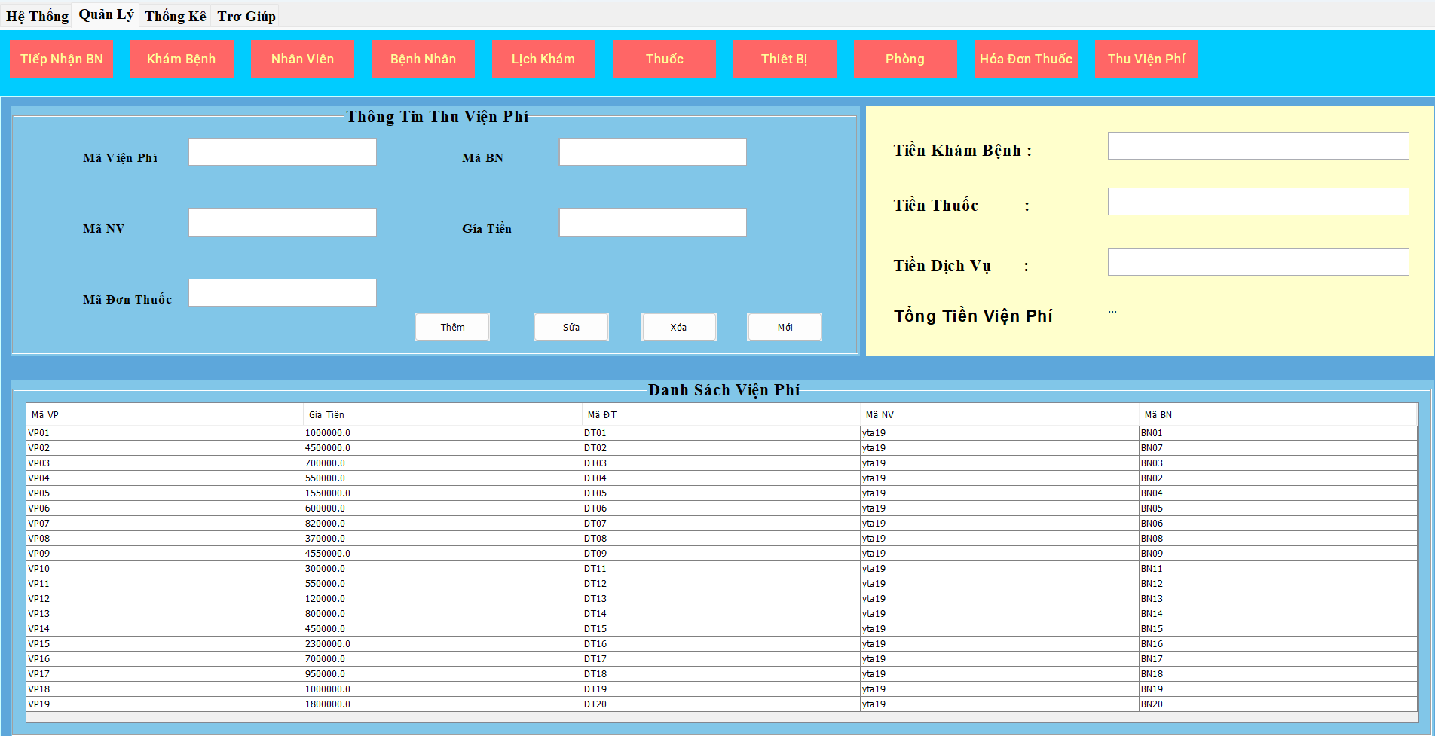
GIAO DIỆN HÓA ĐƠN THUỐC
GIAO DIỆN VIỆN PHÍ

Slide 28


4.3 LỚP DAO
DAO CLASS
Click here to add content of the text，and briefly explain your point of view.Click here to add content of the text，

Slide 29
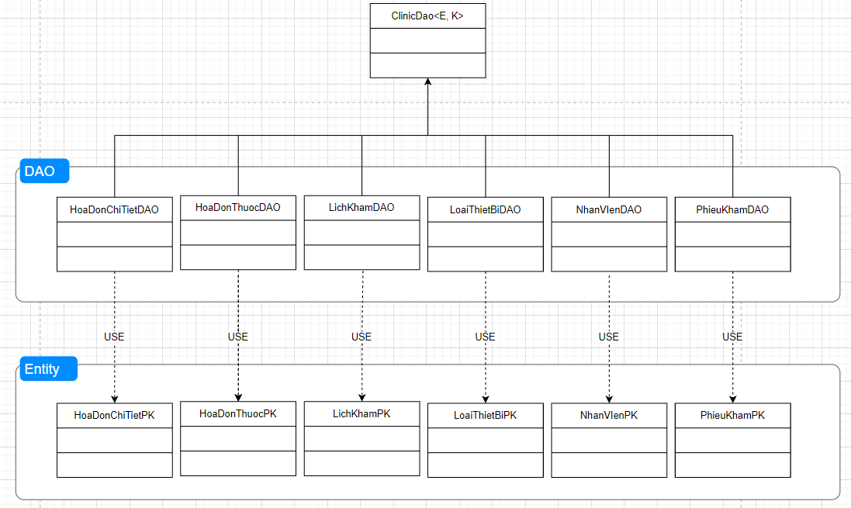
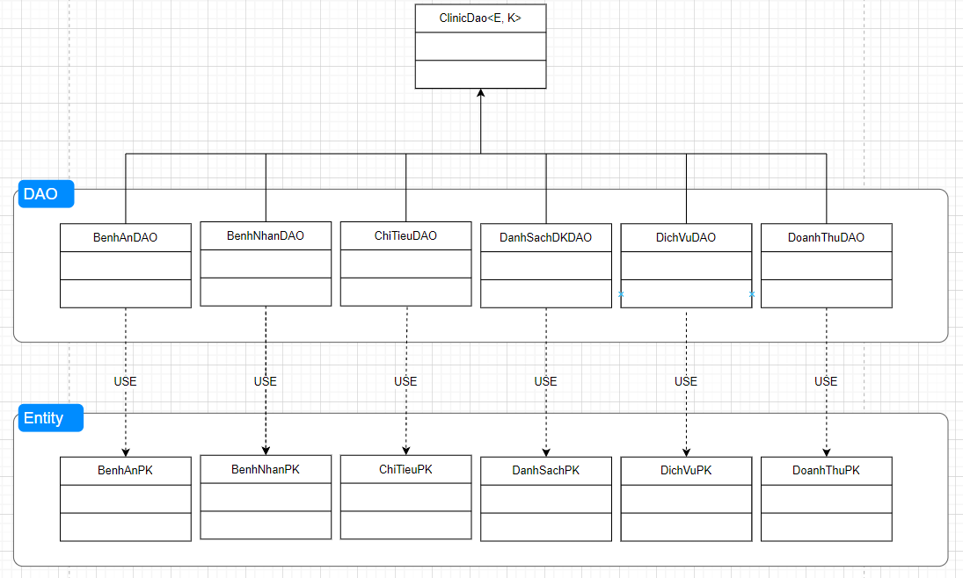

Mô hình lớp
Lợi ích
Class Diagram
Giúp các thành viên trong nhìn rõ vấn và hiểu mối liên kết giữa các lớp
Khái niệm
Mô hình lớp diễn tả mối quan hệ hoạt động giữa các lớptrong dự án

Slide 30
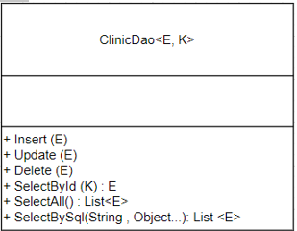
Lớp đối tượng ClinicDao
ClinicDAO là lớp trừu tượng, tổng quát (Generic) đặc tả những hành động truy xuất CSDL cơ bản nhất mà một lớp DAO cụ thể phải có. Các phương thức thực hiện truy xuất CSDL

Slide 31
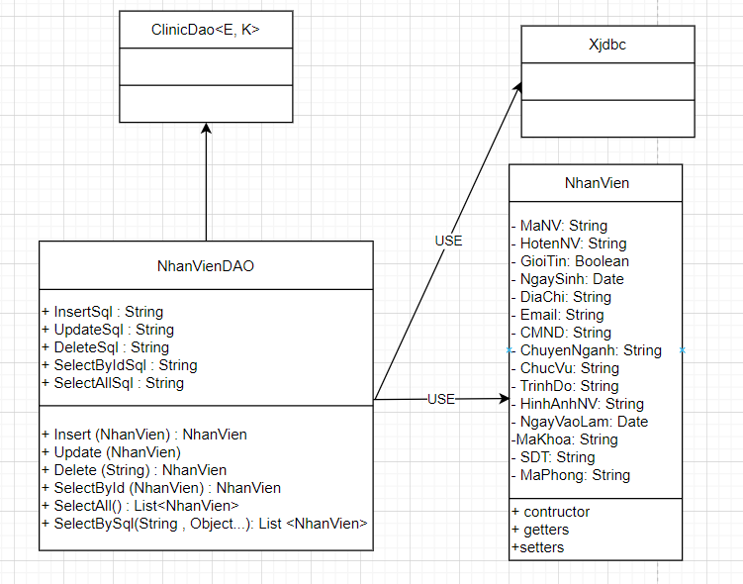
Lớp đối tượng NhanVien và NhanVienDAO
Nhân viên:Mô tả dữ liệu nhân viên
Nhan viên DAO:động truy xuất CSDL với bảng NhanVien

Slide 32
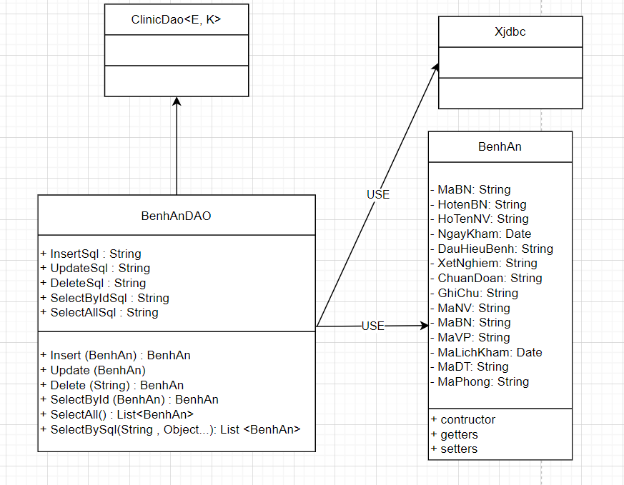
Lớp đối tượng bệnh án và Bệnh án DAO
Bệnh án:Mô tả dữ liệu bệnh án
Bệnh án DAO:Cụ thể hóa các hoạt động truy suất CSDL với bảng bệnh án

Slide 33
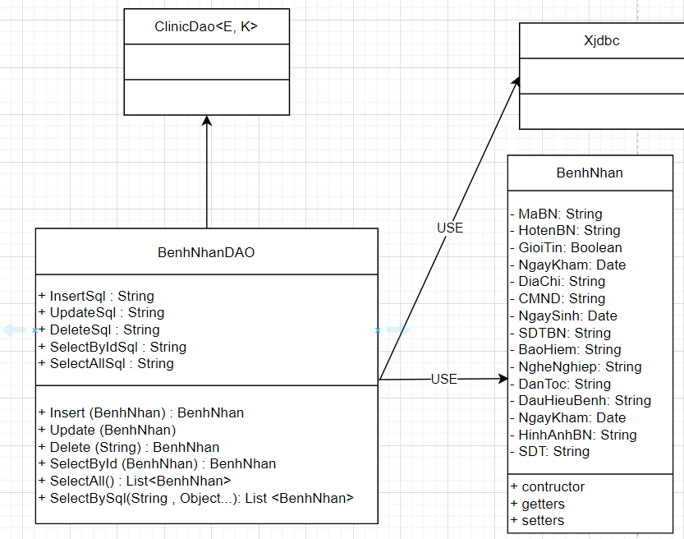
Lớp đối tượng bệnh nhân và bệnh nhân DAO
Nhân viên:Mô tả dữ liệu bệnh nhân
Nhan viên DAO:động truy xuất CSDL với bảng bệnh nhân

Slide 34
Những thư viện hổ trợ cho dự án
Ximage:XImage là lớp tiện ích hỗ trợ sử lý hình
Xdate:XDate là lớp tiện ích hỗ trợ chuyển đôỉ Date ⬄ String
MsgBox:MsgBox là lớp tiện ích hỗ trợ các hộp thoại thông báo
Auth:là lớp tiện ích hỗ trợ quản lý thông tin đăng nhập

Slide 35
4.4 LỚP ENTITY
ENTITY
Là các lớp thể hiện các thực thể tham gia vào dự án

Slide 36
5.KIỂM THỬ VÀ SỬA LỖI
kHÁI NIỆM
Phân tích
Giai đoạn kiểm thử là giai đoạn kiểm tra lại sản phẩm trước khi đóng gói và phát hành.
---->>> Lợi ích là gì ?

Slide 37
Tăng tính linh hoạt trong quy trình phát triển
Nâng cao chất lượng code và kiến trúc code
Phát hiện lỗi sớm trong quy trình phát triển, giảm thiểu chi phí
Giảm thiểu rủi ro khi có sự thay đổi, thêm mới hoặc tích hợp tính năng
UNIT TEST
Lợi ích
Unit Testing (kiểm thử đơn vị) là một loại kiểm thử phần mềm để kiểm tra từng đơn vị hoặc chức năng. Đây là hoạt động được thực hiện trong quá trình phát triển phần mềm bởi dev hoặc QA. Mục tiêu chính của kiểm thử đơn vị là cô lập code đã viết để kiểm tra và xác định xem nó có hoạt động như dự định hay không.

Slide 38

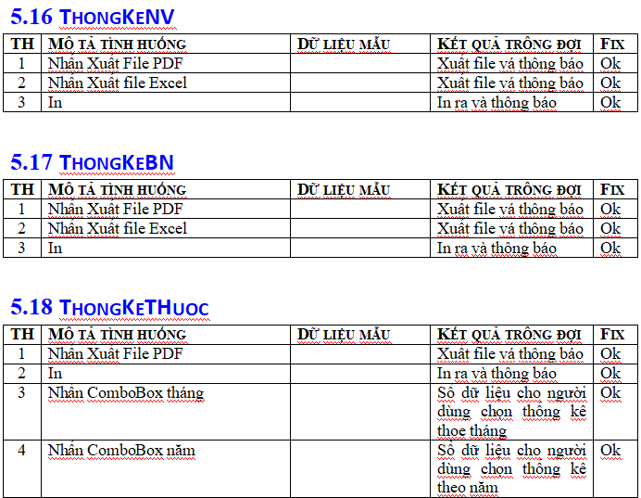
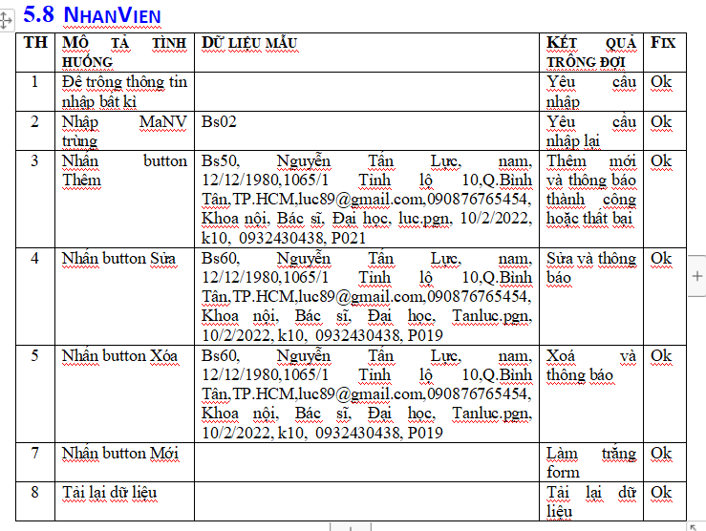

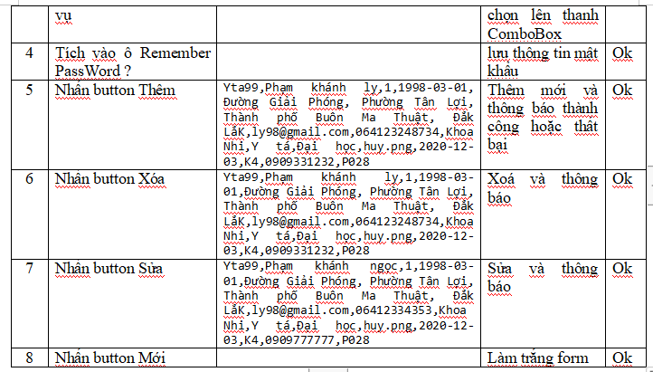

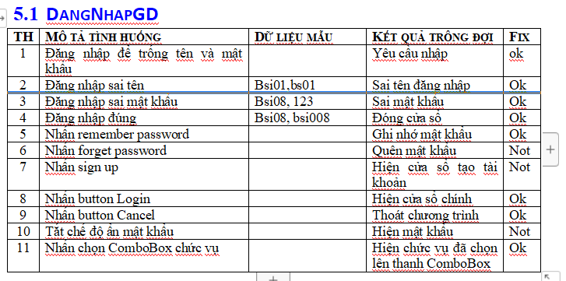
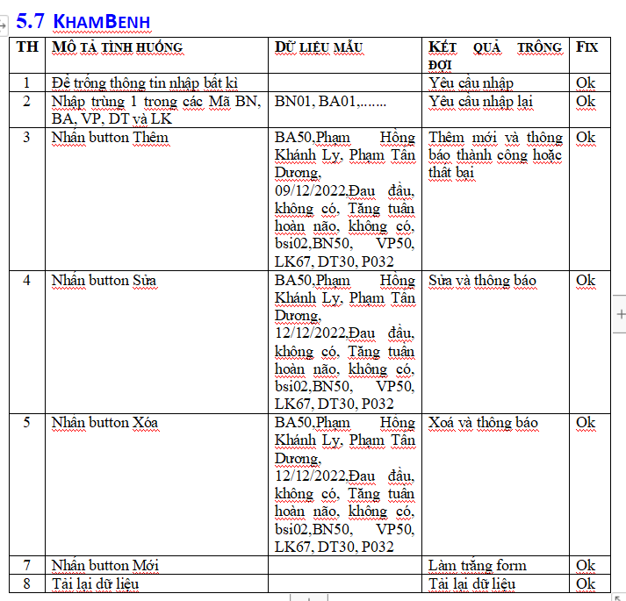


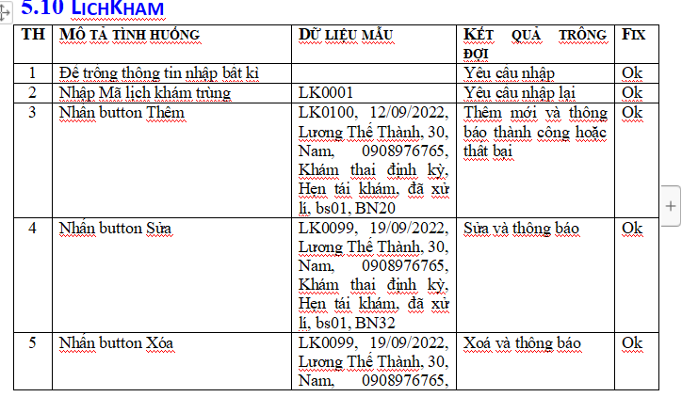
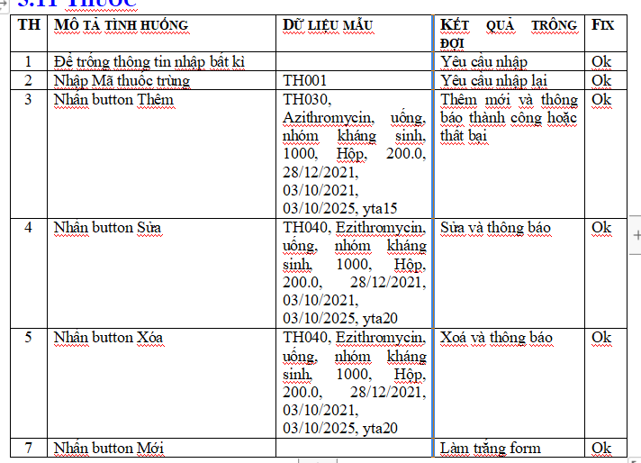
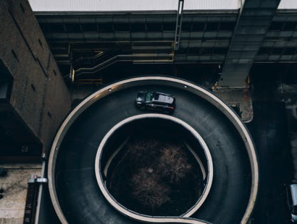


Slide 39
6.ĐÓNG GÓI VÀ TRIỂN KHAI
Đây là giai đoạn cuối cùng của dự án. Được thực hiện hoàn tất để giao cho khách.

Slide 40
ĐÓNG GÓI VÀ TRIỂN KHAI
01
02
03
04
Sản phẩm phần mềm
Hướng dẫn cài đặt
Hướng dẫn sử dụng
Phát hành
Đưa ra sử dụng phổ biến
Đưa ra thành ứng dụng dưới dạng file exe có thể cài đặt vào máy
Qui trình cài đặt phần mềm vào trong thiết bị
Chỉ dẫn cách sử dụng phần mềm

Slide 41
7.KẾT LUẬN
Quá trình thực hiện dự án còn có một vài khó khăn và bị trì trệ tiến độ. Các chức năng vẫn chưa được thực hiện hết .

Slide 42
Kết luận
Môi trường
Kiến thức
Trong môi trường trên lớp có thầy hỗ trợ và góp ý
Sử dụng những kiến thức có sẵn và thêm một số nguồn kiến thức nâng cao
Kĩ năng
Làm nhóm
Đã được thực hành qua môn dự án mẫu và các môn mang tính chất làm dự án
Nhóm có một số xung đột. Thời gian làm việc ít. thành viên trong nhóm kiên thức ổn định

Slide 43
THANKS
Thanks for watching and listening

